Slide 1

PHÒNG GIÁO DỤC VÀ ĐÀO TẠO QUẬN LONG BIÊN
TRƯỜNG MẦM NON HOA MỘC LAN
LĨNH VỰC LÀM QUEN VỚI TOÁN
Đề tài: Ôn số lượng trong phạm vi 5
Lứa tuổi: 5-6 tuổi
Thời gian: 30-35 phút

Slide 2

Mục đích-yêu cầu:
1. Kiến thức:
Ôn số lượng trong phạm vi 5.
2. Kĩ năng:
Trẻ nắm được thứ tự các số trong dãy số tự nhiên.
Trẻ biết đếm.
Khi trẻ đếm không lặp lại hay bỏ sót.
Trẻ biết so sánh, thêm bớt.
3. Giáo dục:
Giáo dục trẻ biết yêu thương, chăm sóc, bảo vệ các con vật nuôi trong gia đình.

Slide 3
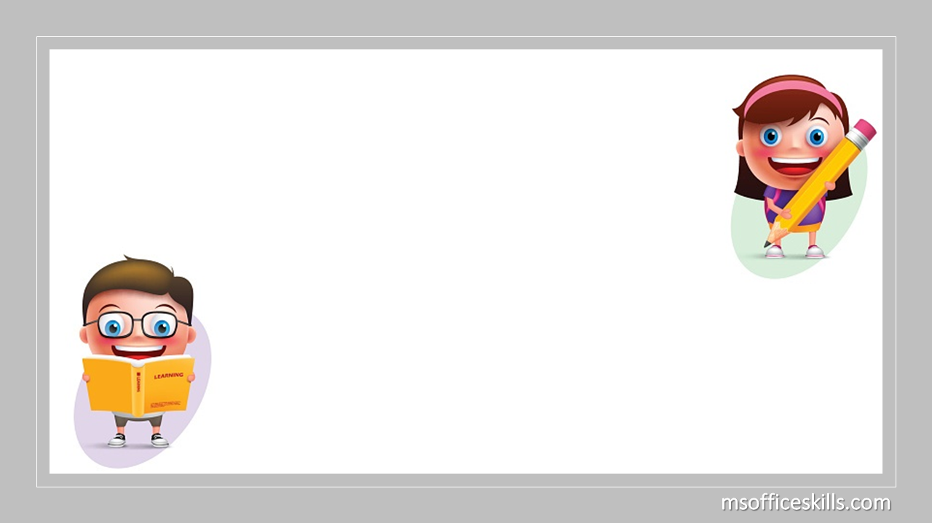
Ổn định tổ chức:
- Cô cho trẻ hát bài: “Gà trống, mèo con và cún con”.
- Trò chuyện với trẻ về bài hát:
- Các con vừa hát bài gì?
- Trong bài hát có những con vật gì vậy các con?

Slide 4

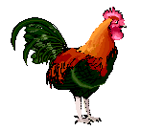
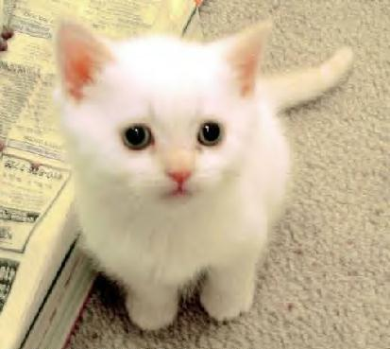
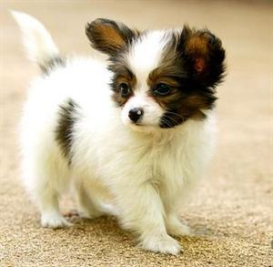

4

Slide 5

  Cho trẻ chơi trò chơi: Đếm tiếng vỗ tay của cô (đếm thêm, bớt).
  Giới thiệu bài mới.

Slide 6

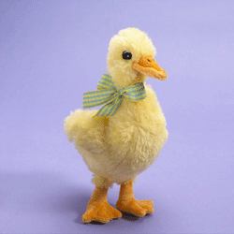

Slide 7
Trò chơi củng cố.
Chơi trò chơi “Giả làm tiếng kêu của các con vật”.
3
1
4
2
5

Slide 8


5

Slide 9


5

Slide 10

Kết thúc giờ học

